Slide 1


دعم التعلمات الأساس
– اللغة العربية –
المستوى
3
المسار 1
لبنة كلمة
الحصة 5
توليف
نسخة تجريبية خاصة بمؤسسات الريادة غير نهائية
- نسخة قيد التطوير -

Slide 2


خاص بالأستاذ(ة)
توجيهات لاستعمال العرض
شرائح خاصة بالأستاذ(ة)
إرشادات للشروحات والتعليمات التي يجب على الأستاذ(ة) قولها
أمثلة لتوجيهات الأستاذ(ة)
يطلب من التلاميذ قراءة الكلمات

Slide 3


أهـــداف الـحـصة
في نهاية حصة اليوم، سيكون 80% من المتعلمين على الأقل قادرين على:
توظيف معجم عن المدينة والقرية لكتابة كلمات وجمل؛
.
قراءة سلسلة كلمات وجمل بطلاقة؛
تركيب جمل وقراءتها، ونقلها.

Slide 4








أيقونات توجيهية
هذا النشاط مرتبط بتوظيف الألواح.
العمل الجماعي التفاعلي
يمر الأستاذ بين الصفوف
العمل الثنائي
عمل فردي على الكراسة
أصغي إلى أستاذي وألاحظ ما يفعله.
أُحَضِّرُ لوازمي المدرسية قبل بداية الدرس.
العمل في مجموعات صغرى

Slide 5



العدة اللازمة للحصة
الدفتر
اللوحة
الكراسة
بطاقات الكلمات

Slide 6

 |  | افتتاح الحصة: تعلم سلوك اليوم التصريح بالهدف
 |  | نشاط اعتيادي: إملاء كلمات تتضمن التضعيف والمدود
 |  | تحدث وإغناء المعجم: قراءة الصورة: ملاحظة لوحة المدينة والتعبير عنها
 |  | أنشطة القراءة والكتابة: إغناء المعجم بكلمات جديدة؛ قراءات فردية؛ تركيب جمل وقراءتها بطلاقة؛ كتابة: قراءة جمل ونقلها.
 |  | لعبة: - لعبة القفز على الكلمات
 |  | اختتام الحصة: - تذكير بالواجبات المنزلية وتبصر الحصة.
هيكلة الحصة
3 دقائق
05 دقيقة
15 دقيقة
40 دقيقة
5 دقائق
دقيقتان

Slide 7

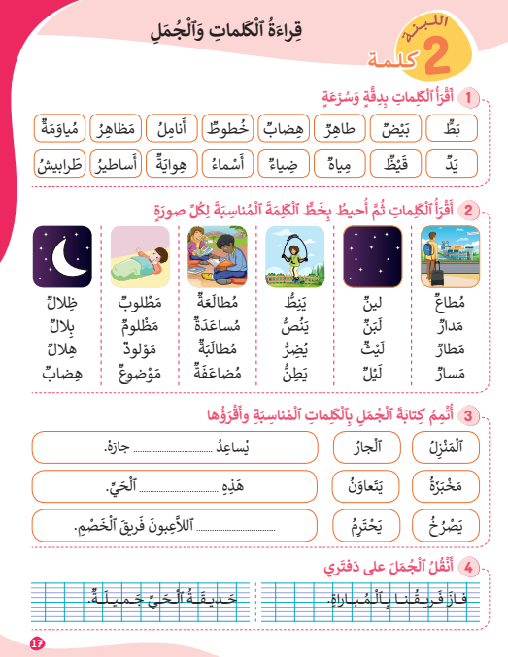
تتذكرون النشاط المنزلي الذي كلفتكم به نهاية الحصة السابقة الصفحة 17. سأراقب ما قمتم به، قبل أن نبدأ حصة اليوم.
في منزلي سأقوم ب:
1- قراءة سلسة الكلمات في النشاط 1 عدة مرات؛
2- أحيط الكلمات المناسبة في النشاط رقم2؛
3- أنقل الجمل الواردة في النشاط 4 على دفتري بخط جميل؛
4- أستعد لعرض إنجازي على أستاذي في الحصة المقبلة.

Slide 8
1
افتتاح الحصة

Slide 9
مرحبا بكم، سننطلق في حصة اللغة العربية.
سلوك اليوم
تذكير بشروط استعمال الألواح

Slide 10




سنتذكر اليوم شروط استعمال الألواح، خذوا ألواحكم لنطبق الشروط التي تعرفتم عليها سابقا.
أحضر اللوحة والطبشور/القلم كل يوم إلى الفصل؛
أستخرج لوحتي بهدوء عند ظهور أيقونة اللوحة؛
أنتبه لإشارات أستاذي عند استعمال الألواح:
الإشارة الأولى: ارفعوا الأقلام/الطباشير؛ فكروا، واكتبوا الإجابة؛
الإشارة الثانية: ارفعوا الألواح كلكم دفعة واحدة، هكذا؛
الإشارة الثالثة: اخفضوا الألواح فإن إجابتكم صحيحة؛
بالنسبة للذين ما زالت ألواحهم مرفوعة، فإن إجابتهم خاطئة؛
انتبهوا جيداً لعملية التصحيح للحصول على إجابة صحيحة في المرة القادمة؛
أمسح لوحتي عند الانتهاء من توظيفها، وأضعها في مكانها.

Slide 11

يصرح الأستاذ بالهدف من الحصة بشكل واضح ومختصر. ويمكن تسجيله على جانب من السبورة.
في حصة اليوم سنعمل جميعا على تحقق الهدف الآتي:

Slide 12
2
إملاء
نشاط اعتيادي

Slide 13

سأملي عليكم بعض الكلمات مما رأيناه سابقا. خذوا ألواحكم واستعدوا.
اُكتبوا : مطار

Slide 14

الكل يرفع اللوحة عند الإشارة، لكي نصحح جميعا.
مَطارٌ
لاحظوا جيدا، وصححوا

Slide 15
اُكتبوا : ينط

Slide 16
الكل يرفع اللوحة عند الإشارة، لكي نصحح جميعا.
يَنِطُّ
لاحظوا جيدا، وصححوا

Slide 17
اُكتبوا : سماء

Slide 18
الكل يرفع اللوحة عند الإشارة، لكي نصحح جميعا.
سَماءٌ
لاحظوا جيدا، وصححوا

Slide 19
اُكتبوا : حديقة

Slide 20
الكل يرفع اللوحة عند الإشارة، لكي نصحح جميعا.
حَديقَةٌ
لاحظوا جيدا، وصححوا

Slide 21
3
قراءة الصورة: لوحة المدينة
تحدث وإغناء المعجم

Slide 22
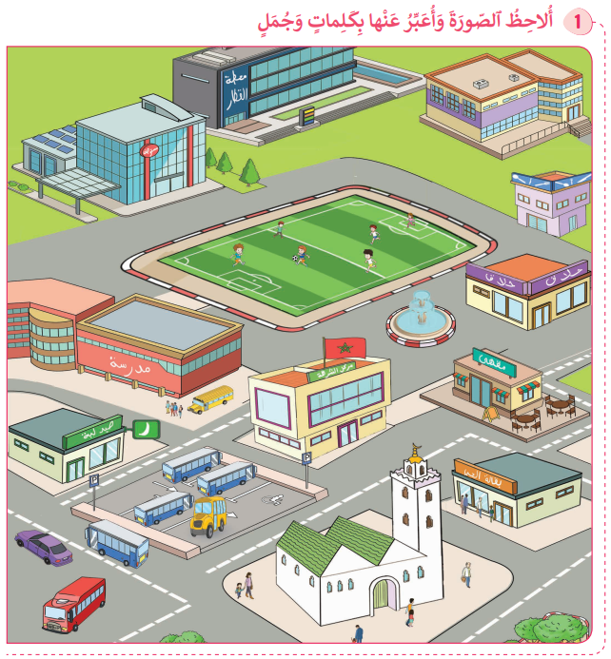
الآن! كل واحد منكم سيعبر عن عنصر من عناصر الصورة بكلمة واحدة، ويركب الكلمة في جملة.

Slide 23

يشجع الأستاذ المتعثرين على التحدث، ويساعدهم على صياغة الجمل.

Slide 24


يكتب الأستاذ على السبورة الكلمات والجمل التي توصل إليها المتعلمون، ثم ينتدب بعض المتعلمين للقراءة
.....................................
حَلّاقٌ
..................................
اَلشُّرْطَةُ
.................................
اَلْمَقْهى

Slide 25
4
  قراءة سلسلة الكلمات بطلاقة؛
  قراءات فردية؛
  تركيب الجمل وقراءتها؛
  كتابة: نقل الجمل.
أنشطة القراءة والكتابة

Slide 26

انتبهوا جيدا، سأعرض مجموعة من الكلمات وأقرؤها، عليكم قراءتها مثلي.
حافِلاتٌ
عِماراتٌ
شَوارِعٌ
غاباتٌ
سَيّاراتٌ
أَضْواءٌ

Slide 27
الآن دوركم. يطلب من المتعلمين قراءة الكلمات على السبورة بترتيب وبدونه، مع تصحيح الأخطاء.
حافِلاتٌ
عِماراتٌ
شَوارِعٌ
غاباتٌ
سَيّاراتٌ
أَضْواءٌ

Slide 28

سننتقل إلى سلسلة كلمات أخرى، عليكم قراءتها أولا بشكل هامس في ثنائيات: أقرأ لزميلي.
حافِلَةٌ
عِمارَةٌ
شارِعٌ
غابَةٌ
سَيّارَةٌ
ضَوْءٌ

Slide 29

قراءات فردية جهرية، مع التصحيح.
حافِلَةٌ
عِمارَةٌ
شارِعٌ
غابَةٌ
سَيّارَةٌ
ضَوْءٌ

Slide 30

الآن، في ثنائيات اقرؤوا الكلمات وجمعها قراءة هامسة، أصحح لزميلي
اَلْكَلِمَةُ | جَمْعُها
 | ........................................
 | ........................................
شَوارِعٌ
شارِعٌ
عِماراتٌ
عِمارَةٌ
حافِلاتٌ
حافِلَةٌ
سَيّاراتٌ
سَيّارَةٌ
غاباتٌ
غابَةٌ

Slide 31
قراءات فردية جهرية
اَلْكَلِمَةُ | جَمْعُها
 | ........................................
 | ........................................
شَوارِعٌ
شارِعٌ
عِماراتٌ
عِمارَةٌ
حافِلاتٌ
حافِلَةٌ
سَيّاراتٌ
سَيّارَةٌ
غاباتٌ
غابَةٌ

Slide 32

الآن سنقرأ بطاقات الكلمات ونضعها في جدول المفرد والجمع، سأبدأ وانتم تكملون العمل في ثنائيات:
اَلْجَمْعُ | اَلْمُفْرَدُ
اَلطَّرائِدُ
اَلطَّريقُ
اَلْفضاءاتُ
اَلْفضاءُ
اَلْطُّرُقُ
اَلضَّوْءُ
اَلْفضاءُ
اَلرُّوّادُ
اَلْأُمُّ
اَلطَّريدَةُ
اَلْأَضْواءُ
اَلْفضاءاتُ
اَلرّائِدُ
اَلْأُمَّهاتُ

Slide 33
تصحيح جماعي على السبورة:
اَلْجَمْعُ | اَلْمُفْرَدُ
اَلْفضاءاتُ
اَلْفضاءُ
اَلْطُّرُقُ
اَلطَّريقُ
اَلْأَضْواءُ
اَلضَّوْءُ
اَلطَّرائِدُ
اَلطَّريدَةُ
اَلْأُمَّهاتُ
اَلْأُمُّ
اَلرُّوّادُ
اَلرّائِدُ

Slide 34

قراءات فردية لجدول المفرد والجمع
اَلْجَمْعُ | اَلْمُفْرَدُ
اَلْفضاءاتُ
اَلْفضاءُ
اَلْطُّرُقُ
اَلطَّريقُ
اَلْأَضْواءُ
اَلضَّوْءُ
اَلطَّرائِدُ
اَلطَّريدَةُ
اَلْأُمَّهاتُ
اَلْأُمُّ
اَلرُّوّادُ
اَلرّائِدُ

Slide 35
سأعرض عليكم بعض الكلمات من التي رأيناها: عليكم كتابة جمعها على ألواحكم
شارِعُ
غابَةٌ
اَلضَّوْءُ

Slide 36

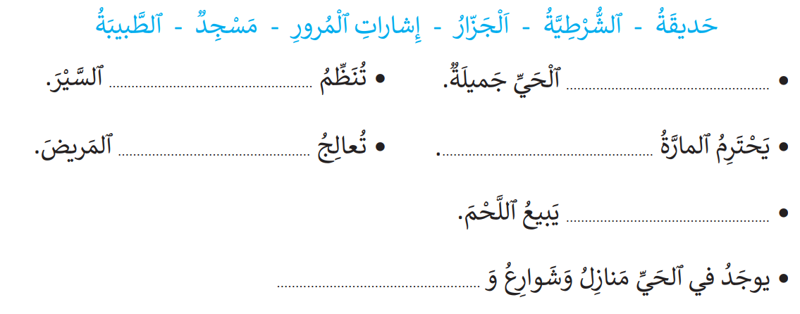
الآن في مجموعات، ستكملون الجمل بالكلمات المناسبة في النشاط الآتي. المجموعة الفائزة من تجد أكبر عدد من الجمل الصحيحة

Slide 37

عند إشارتي نصحح جميعا على السبورة: عرض أعمال المجموعات
اؐلشُّرْطِيَّةُ
حَديقَةُ
اؐلطَّبيبَةُ
إِشاراتِ ؐالْمُرورِ
اَلْجَزّارُ
مَسْجِدٌ

Slide 38
قراءات فردية جهرية للجمل: كل متعلم يقرأ جملة
اؐلشُّرْطِيَّةُ
حَديقَةُ
اؐلطَّبيبَةُ
إِشاراتِ ؐالْمُرورِ
اَلْجَزّارُ
مَسْجِدٌ

Slide 39
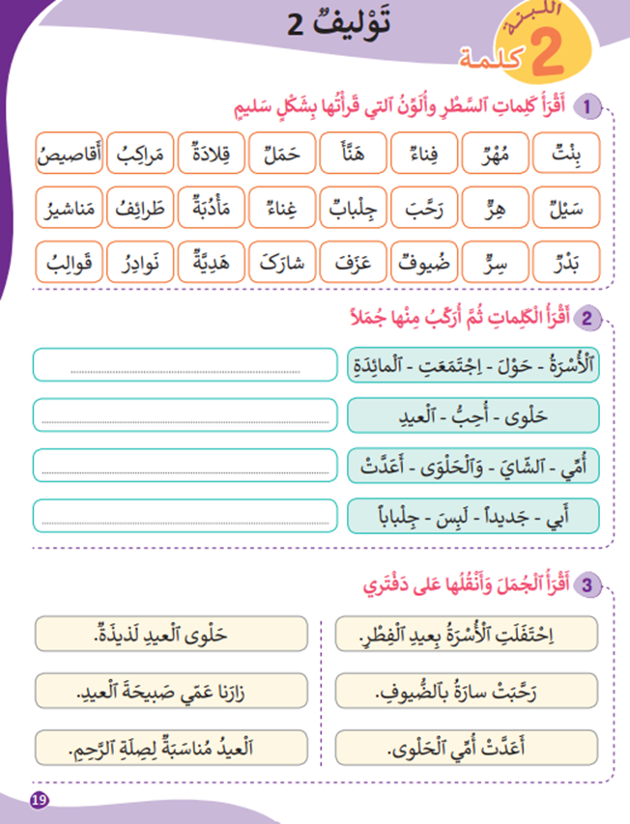
الآن، خذوا كراساتكم على الصفحة رقم: 19
نشاط كتابي على الكراسات

Slide 40

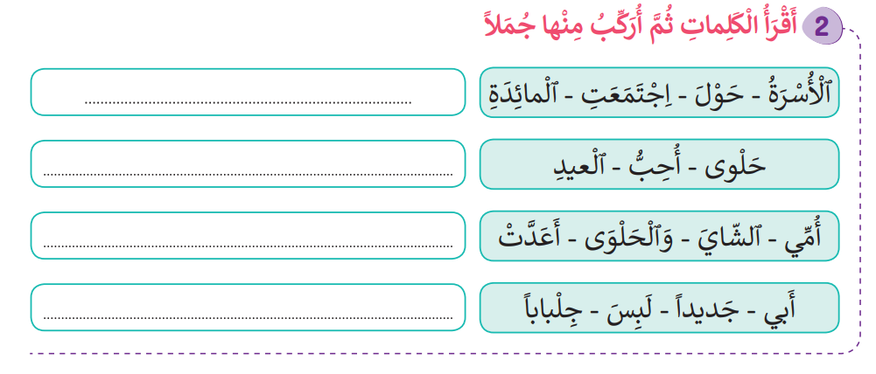
سأقرأ لكم الكلمات المبعثرة في النشاط رقم 2، عليكم البحث في مجموعات عن الجمل المفيدة بترتيب الكلمات

Slide 41
لنصحح جماعة، المجموعة الفائزة هي من وجدت الجمل الأربعة الصحيحة

Slide 42
قراءات فردية جهرية للجمل بعد تسجيلها على السبورة

Slide 43

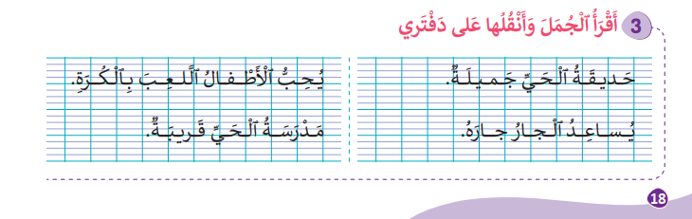
انتبهوا، سأقرأ الجمل في النشاط رقم3 الصفحة 18 ، وأشرح لكم كيف نكتبها، وستفعلون مثلي في منازلكم على دفاتركم

Slide 44

قراءات فردية جهرية للجمل مع تصحيح الاخطاء

Slide 45

خذوا ألواحكم، كل واحد منكم يكتب كلمة جديدة تعلمها هذا اليوم:
أكتب على لوحتي كلمة جديدة تعلمتها هذا اليوم:

Slide 46

القفز على الكلمات
5
ألعاب

Slide 47
يعد الأستاذ والتلاميذ بطاقات الكلمات بشكل قبلي، مع توظيف الكلمات التي تم ترويجا في حصة اليوم؛ لأجل ترسيخها؛
يمكن تركيب جمل قصيرة مفيدة انطلاقا من الكلمات، مع قراءتها بشكل متسلسل على الحجلة المرسومة على الأرض؛
يمكن وضع كلمات مبعثرة على الخانات وقراءتها، ثم مطالبة المتعلمين بإعادة الترتيب؛ لتكوين جمل مفيدة؛
يمكن الاجتهاد في تنويع ألعاب القفز بتوظيف البطاقات، مع استحضار البعد القرائي دائما.

Slide 48
الواجبات المنزلية
تبصر الحصة
6
اختتام الحصة

Slide 49

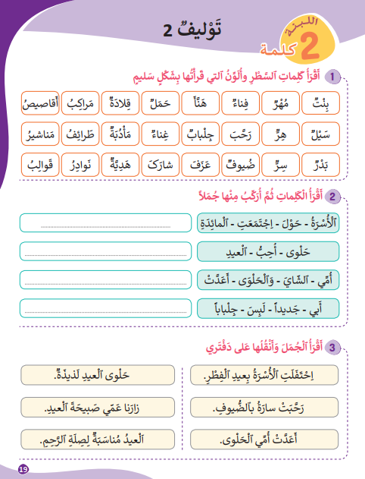
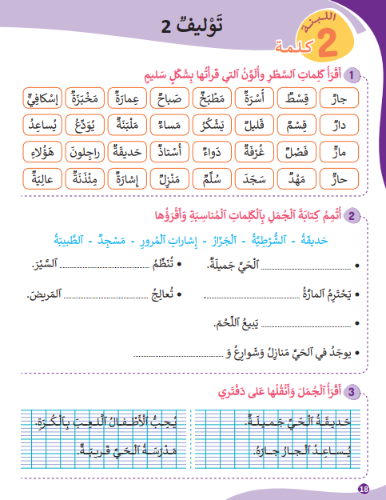
في منازلكم، ستنجزون المطلوب (الصفحتان 18 و19).
في منزلي سأقوم ب:
1- أقرأ الكلمات (النشاطان 1 من الصفحتين الصفحة 25) بدقة وسرعة؛
2- أكمل الجمل على كراستي(النشاط 2 الصفحة 18)؛
3- أنقل الجمل الواردة في النشاطين 3 من الصفحتين 18 و19 على دفتري بخط جميل؛
4- أستعد لعرض إنجازي على أستاذي في الحصة المقبلة.

Slide 50
أنهينا حصة اللغة العربية لهذا اليوم، شكرا لحسن تفاعلكم.
إلى اللقاء... نلتقي في الحصة القادمة إن شاء الله

Slide 51
تبصر الحصة
يسجل الأستاذ ملاحظاته عن الحصة على المذكرة اليومية، ومدى تفاعل المتعلمين مع مجرياتها؛
يسجل النسبة المئوية التي يقدرها لتحقق أهداف الحصة.

